Slide 1
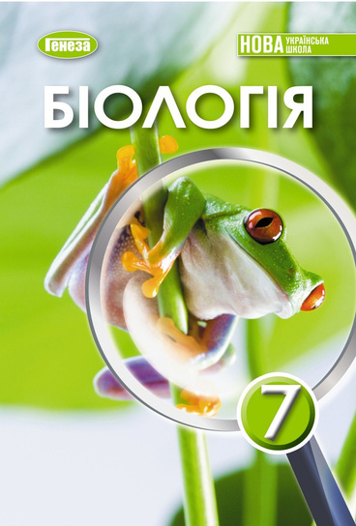

7 КЛАС НУШ
Способи комунікації тварин. Міграції тварин і методи їх вивчення
С. 156-161
БІОЛОГІЯ

Slide 2
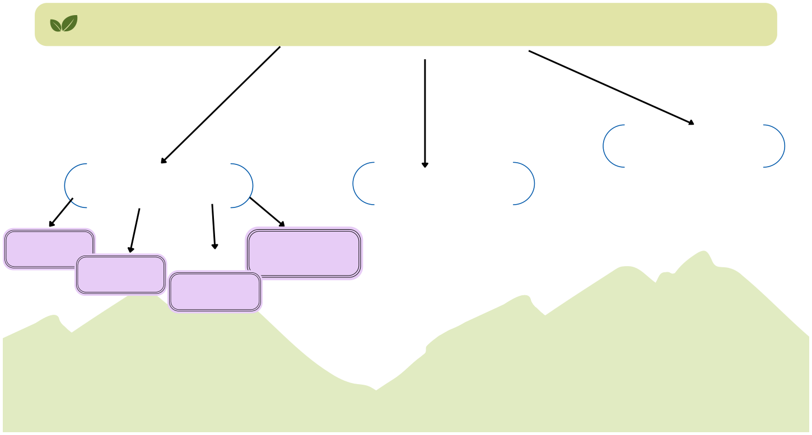
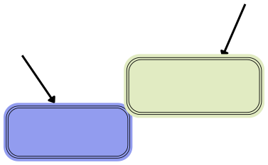

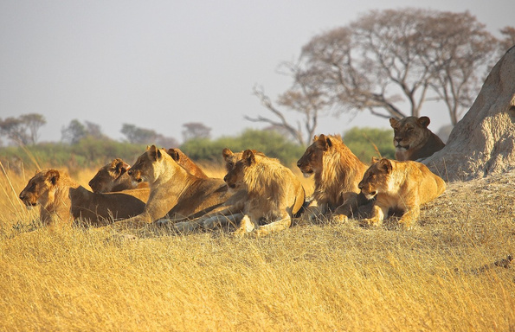

ПОВЕДІНКА
БІОЛОГІЯ
Соціальна
Індивідуальна
Репродуктивна
Агресія
Ієрархія
Гігієнічна
Дослідницька
Шлюбна
Батьківська
Харчова
Захисна

Slide 3
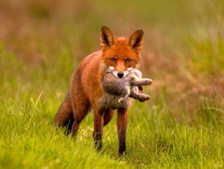

Індивідуальна поведінка
БІОЛОГІЯ
Харчова
Сюди належить запасання,добування їжі.

Slide 4
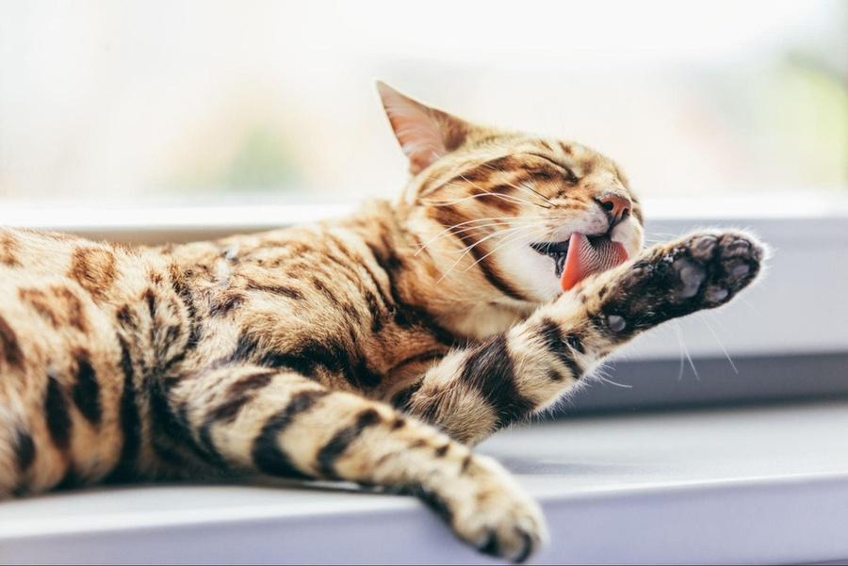
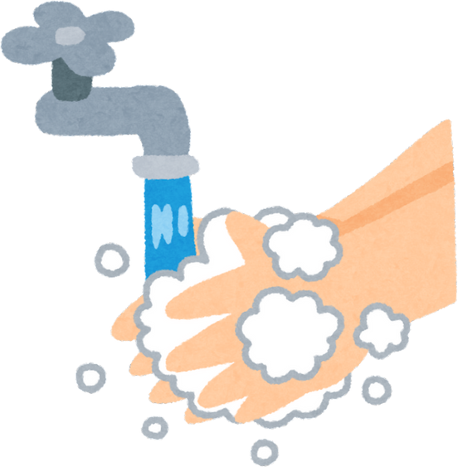

Індивідуальна поведінка
БІОЛОГІЯ
Гігієнічна
Сюди належить підтримання чистоти тіла

Slide 5
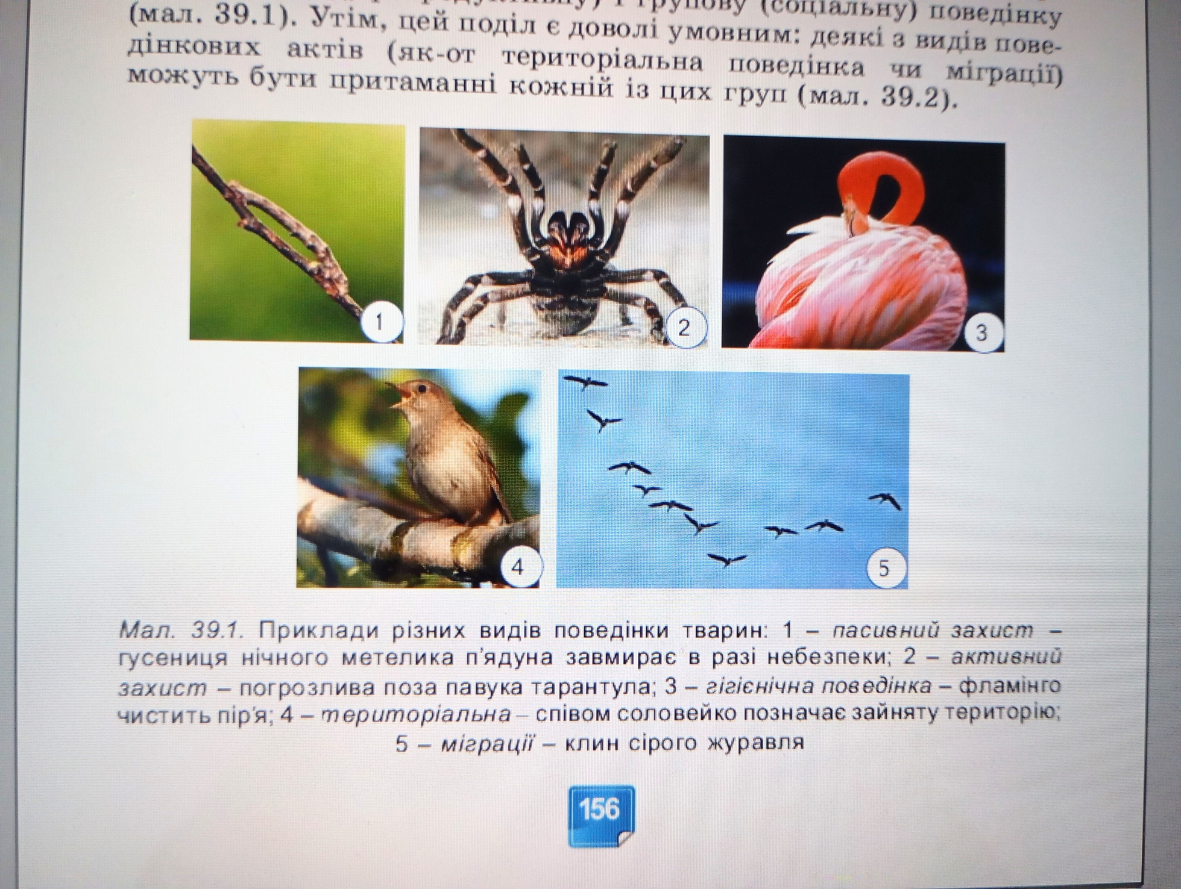
БІОЛОГІЯ

Slide 6

БІОЛОГІЯ
Дослідницька поведінка :
Наприклад,рак-самітник у міру росту вимушений замінювати стару черепашку на нову ,але перед тим він певний час досліджує нову черепашку на її придатність.

Slide 7
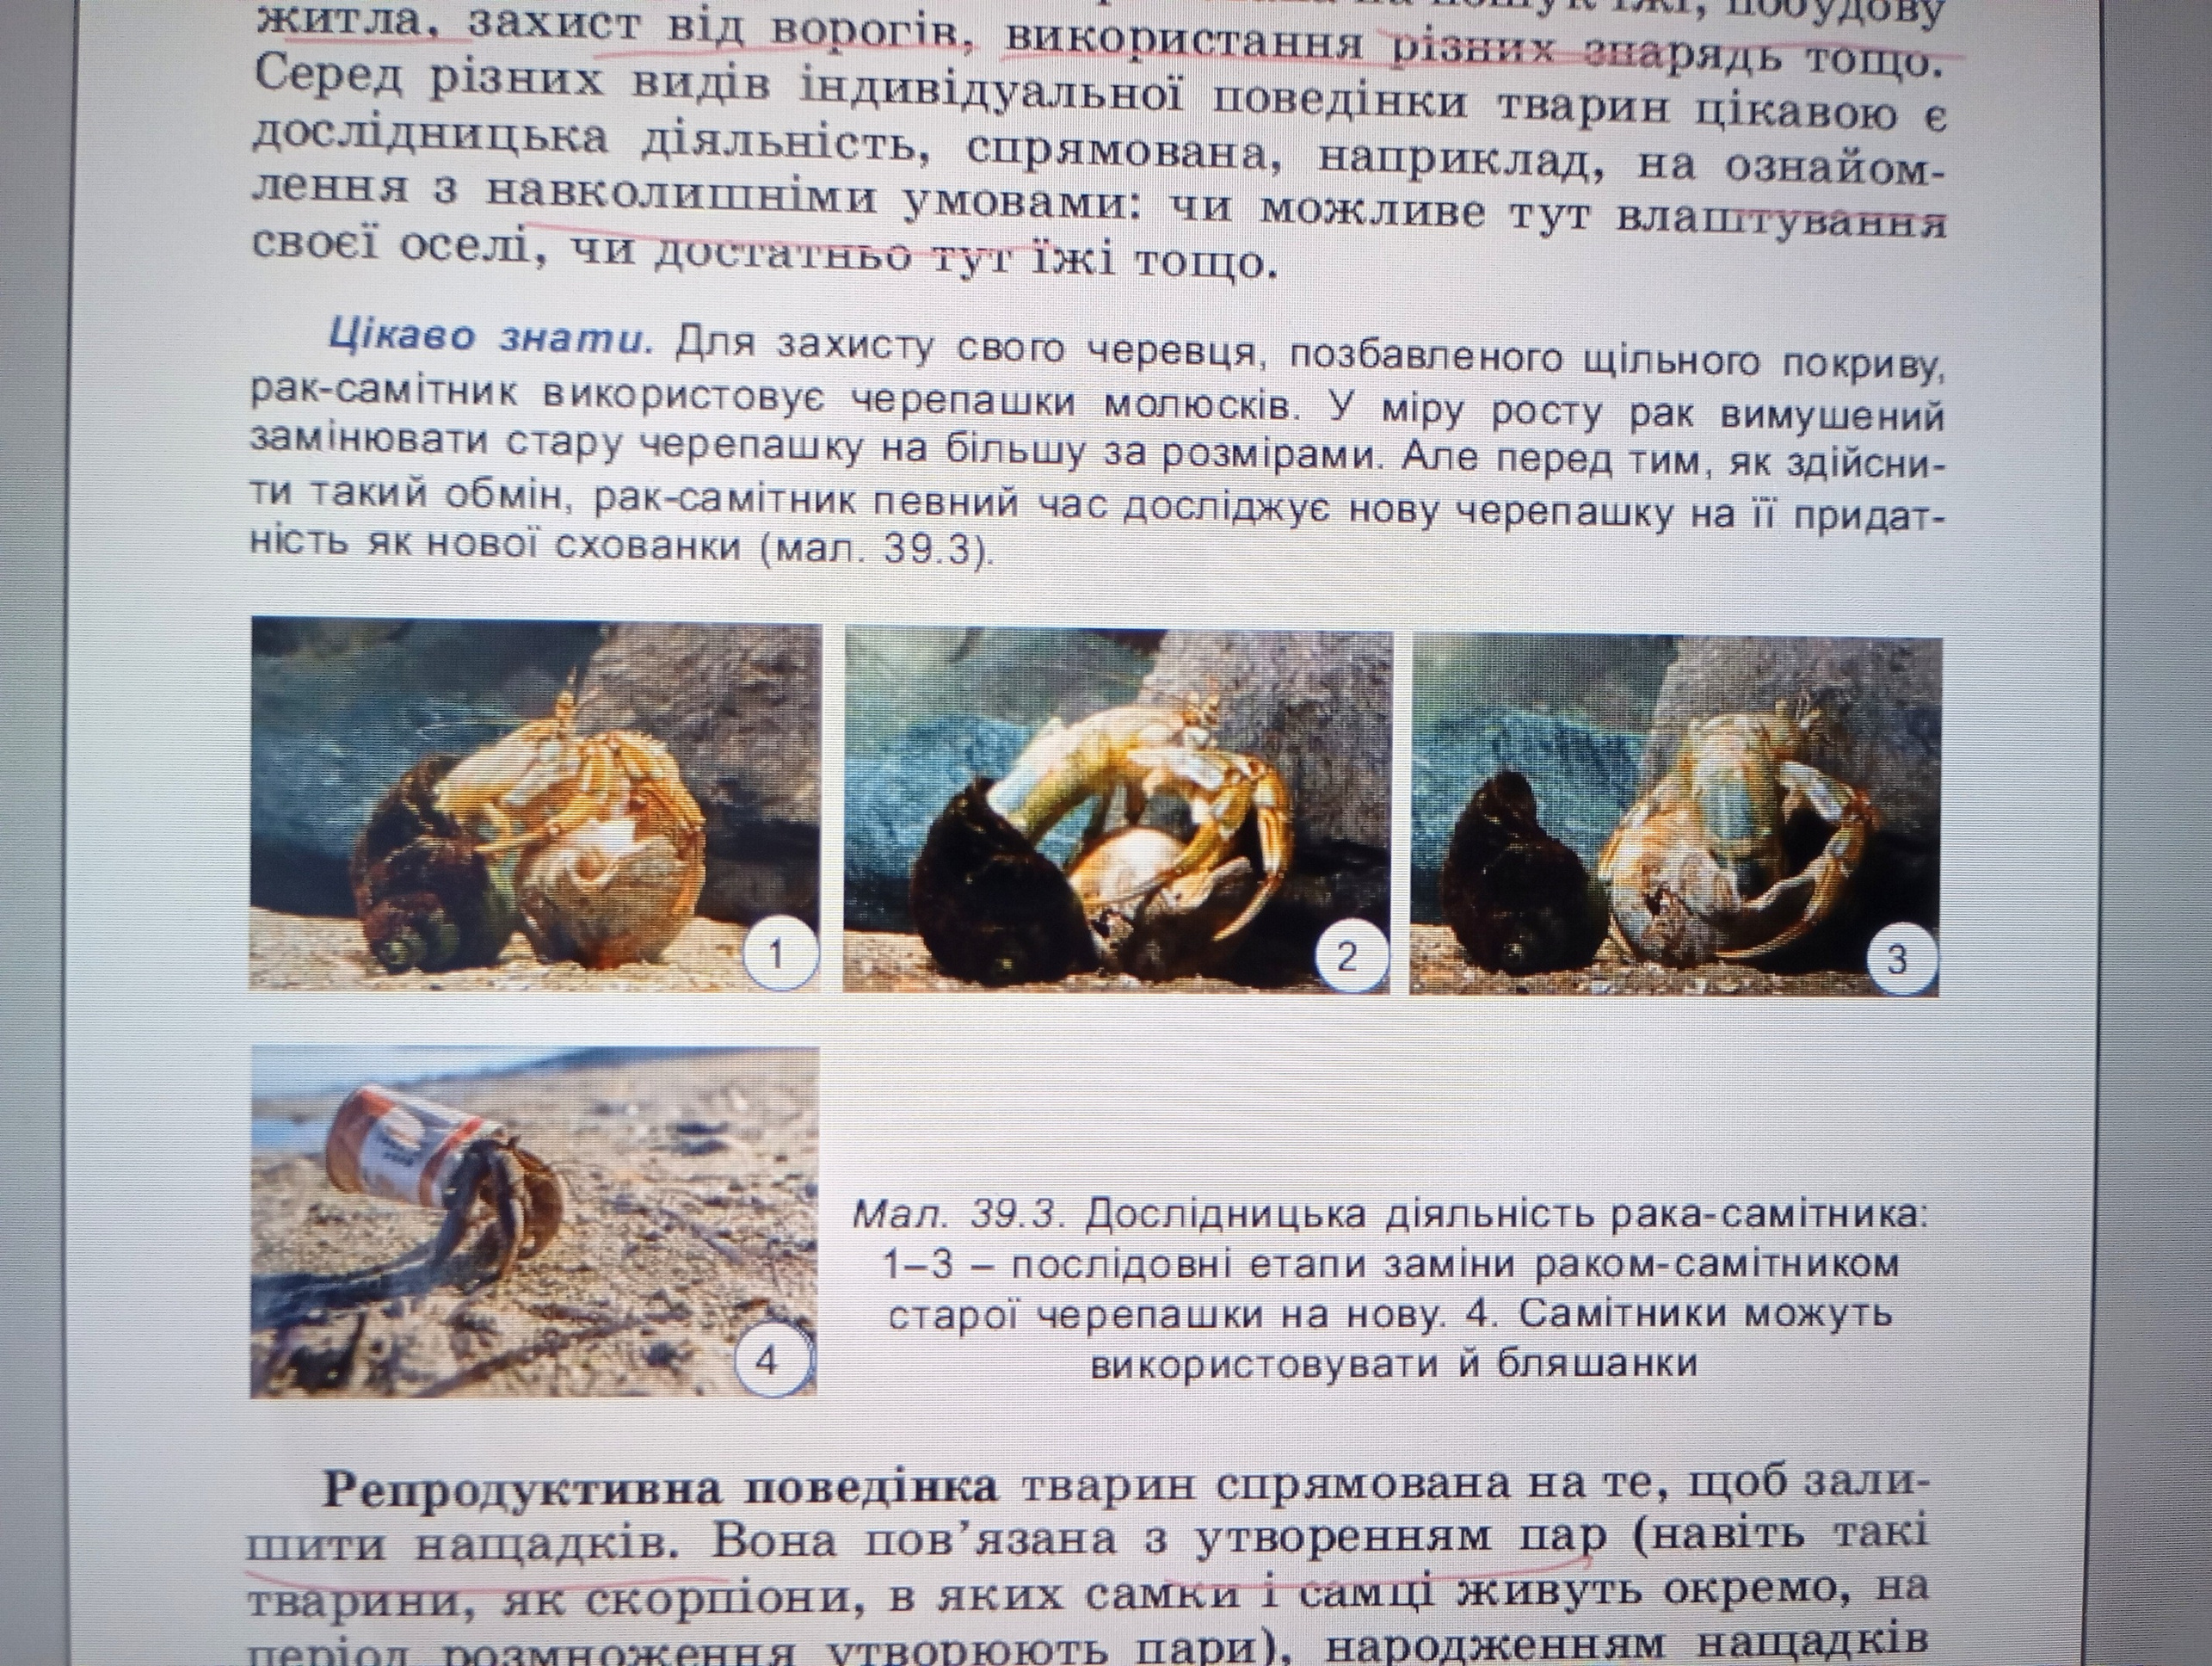
БІОЛОГІЯ

Slide 8
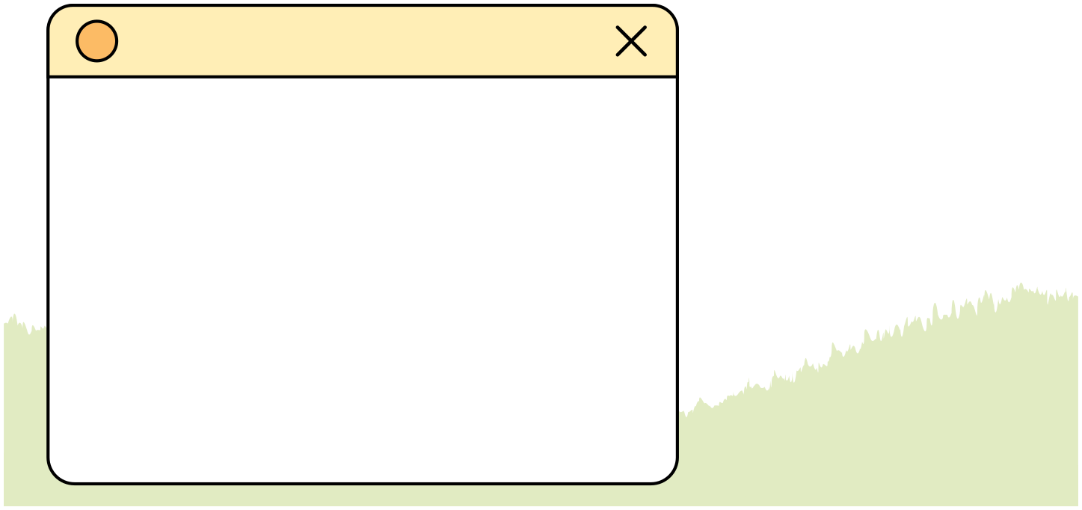
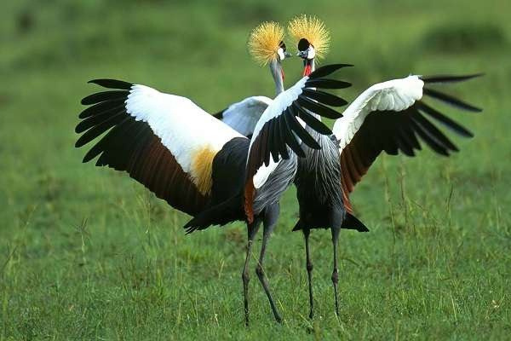
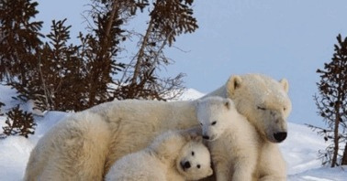
Репродуктивна поведінка
БІОЛОГІЯ
Вона спрямована на те,щоб залишити нащадків. Спочатку тварини утворюють пари (шлюбна поведінка),тоді народжуються нащадки і піклуються про них( батьківська поведінка)

Slide 9
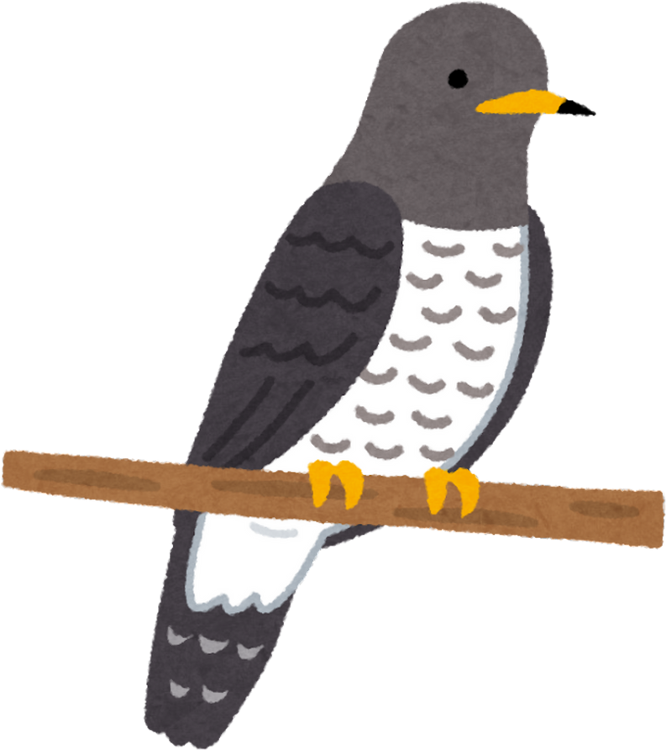
Репродуктивна поведінка
БІОЛОГІЯ
Гніздовий паразитизм - зозуля звичайна підкидає свої яйця у гнізда інших птахів і на цьому її піклування завершуються. Про пташенят турбуються прийомні батьки

Slide 10


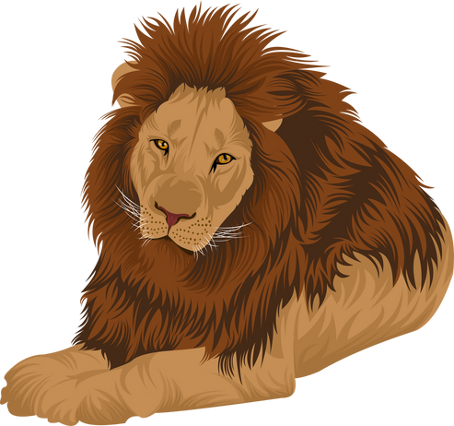

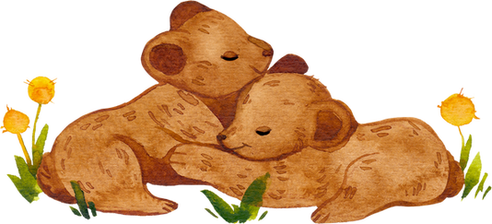
Соціальна поведінка
БІОЛОГІЯ
Серед тварин ,які живуть групами. В угрупуваннях часто можна побачити ієрархію домінування .
Ієрархія домінування - часто агресивні взаємодії між особинами угрупування,внаслідок яких визначається вожак,якому всі поклоняються. При цьому для кожної особини визначається її ранг

Slide 11
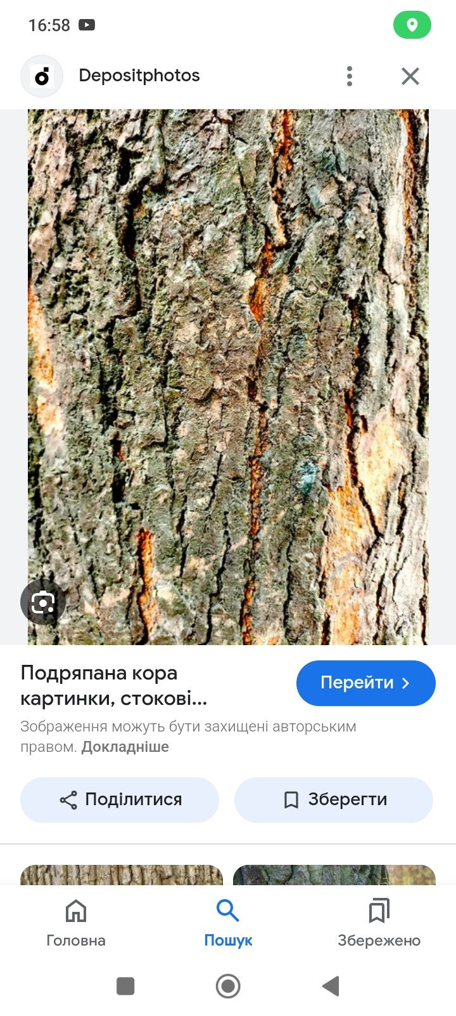
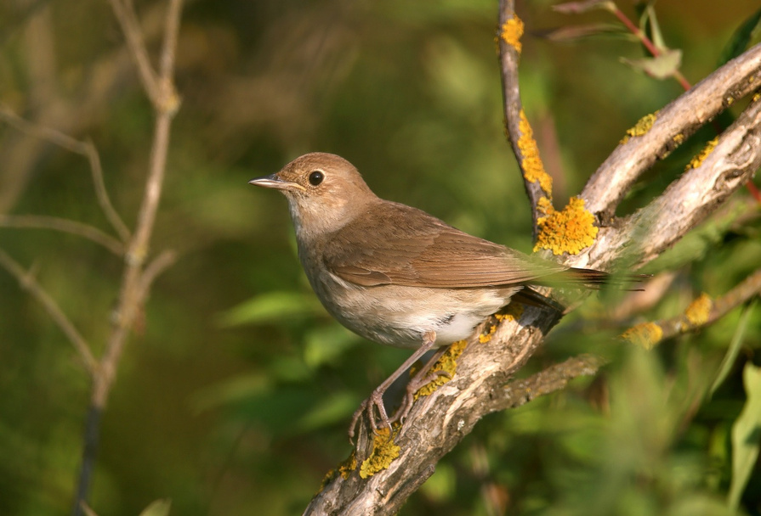
Територіальна поведінка
БІОЛОГІЯ
Тварини здатні містити свою територію подряпинами на корі,витоптаними ділянками,виділенням пахучих залоз.
У соловейка спів - ознака територіальної поведінки.Так він позначає зайняту територію.

Slide 12
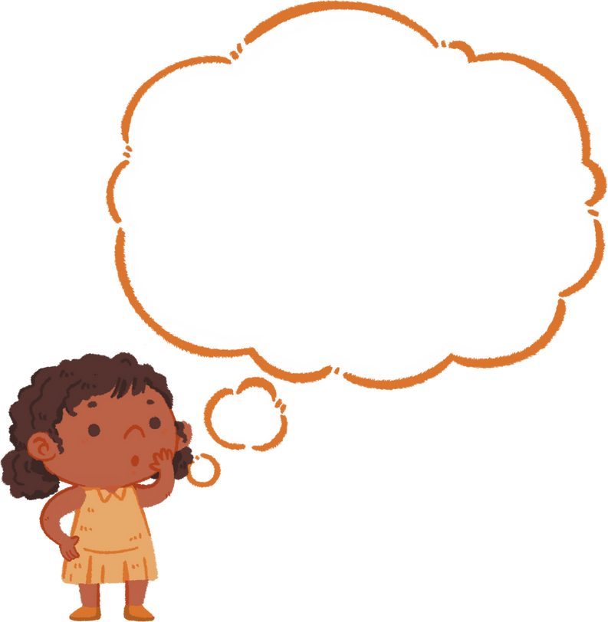

БІОЛОГІЯ
А що таке комунікація?
Це здатність передавати інформацію про зн і вн стан однієї особини іншим.

Slide 13

БІОЛОГІЯ
У відповідь на такі сигнали інші особини змінюють свою поведінку. Сигнали сприймають з допомогою сенсорних систем : зорової,слухової,нюхової,смакової,дотику

Slide 14
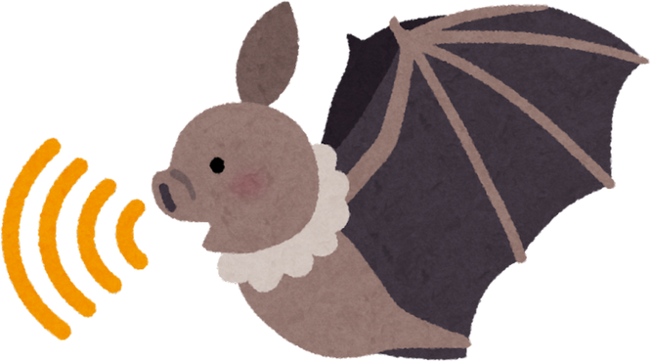



Орієнтація тварин у просторі
БІОЛОГІЯ
Ехолокація
Це орієнтування тварини в просторі,за якого вона видає високочастотні звуки і виявляє предмети хвилями
Притаманна кажанам,дельфінам,косаткам

Slide 15

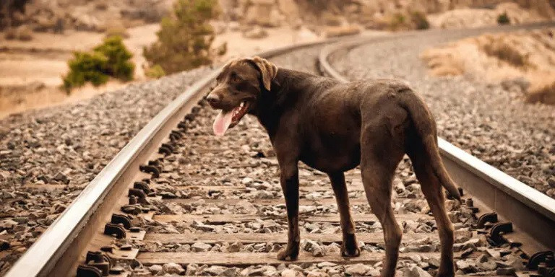
БІОЛОГІЯ
Хомінг
Це інстинкт повернення додому

Slide 16
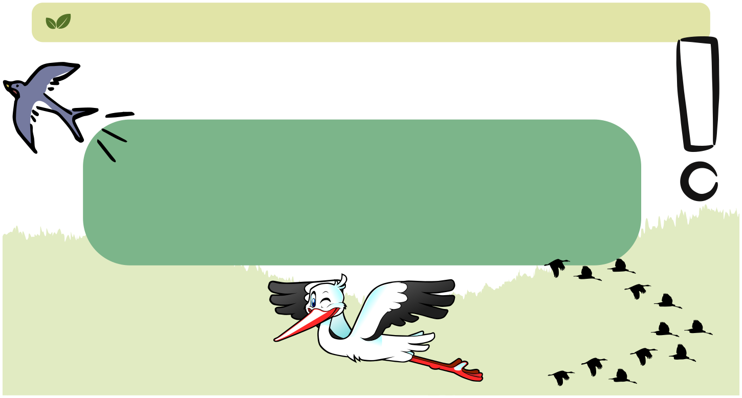
БІОЛОГІЯ
Важливу роль хомінг відіграє в міграціях
Міграції
Це періодичні переміщення тварин на великі відстані між середовищами,які відрізняються умовами існування
Характерні для ластівок,лелек,журавлів,солов 'їв(загалом перелітних )

Slide 17



БІОЛОГІЯ
ВІДСКАНУЙ QR-КОД
ТА ПРОЙДИ ГРУ:
ДЗ: § 39

